Slide 1


O Processo de Desenvolvimento Ágil (Metodologias Ágeis)
Disciplina: Engenharia de Software I

Slide 2
Tópicos da aula
Métodos/Modelos Tradicionais de Desenvolvimento de software
Problemas no Desenvolvimento de software
Métodos Ágeis
O Manifesto Ágil
Definição de Métodos Ágeis
O que muda com os Métodos Ágeis?
Principais Métodos Ágeis

Slide 3
Dinâmica
Por que seu projeto termina com sucesso?
Por que seu projeto fracassa?
Discussão em grupo
15 minutos
Pode agrupar os problemas e os fracassos em categorias.
Sucesso
Fracasso
Grupo 2
Grupo 1
Grupo n
Grupo 3
Ref: Henrik Kniberg
‹#›
Notes:
‹#›

Slide 4
Engenharia de Software Tradicional (Métodos Tradicionais/Clássicos de Desenvolvimento)
Levantamento
de Requisitos
Análise de
Requisitos
Modelo Cascata
Projeto
Implementação
Testes
Manutenção

Slide 5
Premissas básicas do métodos/modelos tradicionais
Coloca grande ênfase em projetar antes de construir.
É necessário:
Fazer uma análise profunda e detalhada dos requisitos antes de projetar a arquitetura do sistema;
Fazer um estudo minucioso e elaborar uma descrição detalhada da arquitetura antes de começar a implementá-la
Testar o sistema completamente antes de mandar a versão final para o cliente.

Slide 6
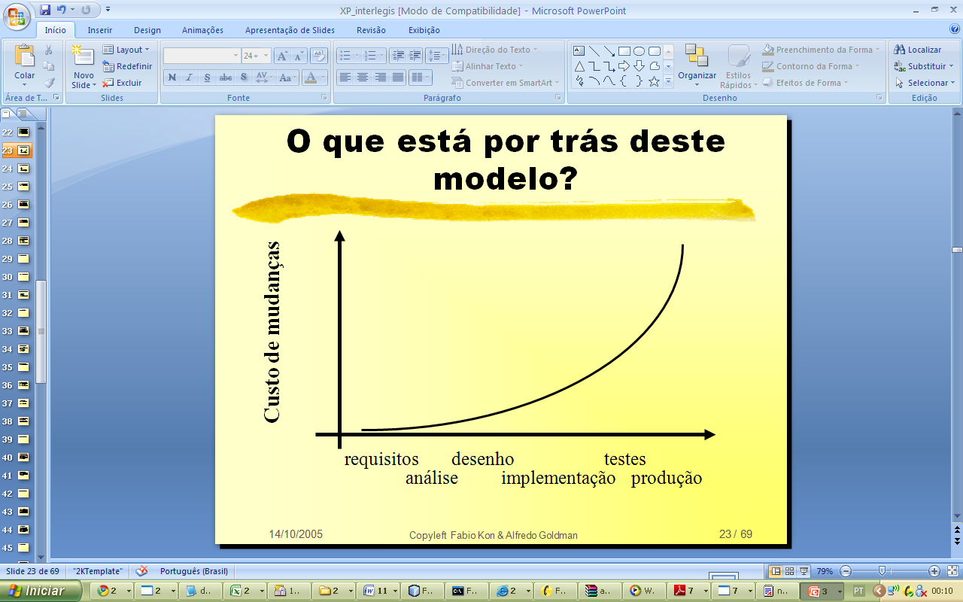
Métodos Tradicionais/Clássicos de Desenvolvimento

Slide 7
Métodos Tradicionais/Clássicos de Desenvolvimento
Algumas empresas adotam metodologias de desenvolvimento e práticas extremamente formais e controladoras, porém ainda não conseguem obter qualidade.
Por quê?
Pouca preocupação com as pessoas e a interação entre elas
Pouca comunicação com o cliente
Custos muito altos
Excesso de formalismo.
Qual a consequência disso?
Projeto cancelado
Prazos estourados
No fim o software não serve mais.

Slide 8
Novos ventos no desenvolvimento de software...
Sociedade demanda
grande quantidade de sistemas/aplicações
software complexo, sistemas distribuídos, heterogêneos
requisitos mutantes (todo ano, todo mês, todo dia)
Mas, infelizmente...
não há gente suficiente para desenvolver tanto software com qualidade.
‹#›
Notes:
‹#›

Slide 9
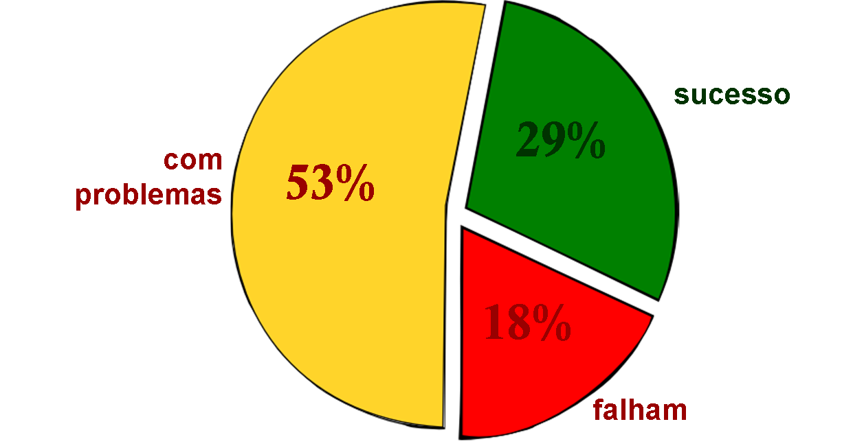
Resultado dos projetos em 2004
Fonte: Relatório do Chaos (Chaos Report)
Notes:
Scrum @ Rafael Prikladnicki
‹#›
‹#›

Slide 10
Resultado dos projetos em 2004
1994
2004
Projetos não concluídos
------------------------> 31%
Projetos bem sucedidos
------------------------> 16%
Estouro médio de custo
-----------------------> 180%
Estouro médio de prazo
-----------------------> 164%
Projetos não concluídos
------------------------> 18%
Projetos bem sucedidos
------------------------> 29%
Estouro médio de custo
------------------------> 56%
Estouro médio de prazo
------------------------> 84%
Fonte: Relatório do Chaos (Chaos Report)
Notes:
Scrum @ Rafael Prikladnicki
‹#›
‹#›

Slide 11
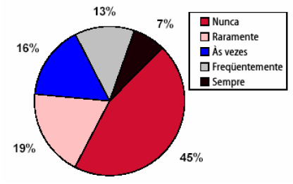
Utilização das funcionalidades do Software...
Mais de 64% de um sistema de software quase nunca é utilizado!
Fonte: Relatório do Chaos (Chaos Report)
‹#›
Notes:
‹#›

Slide 12
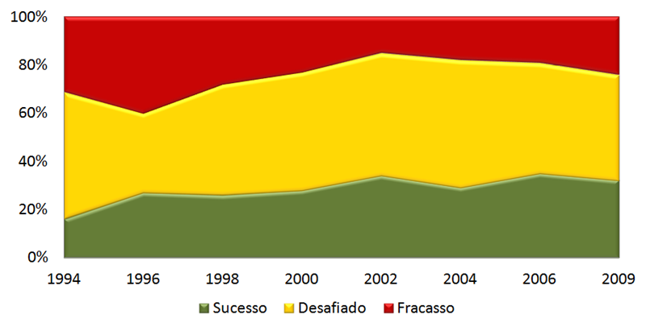
Resultado dos projetos nos últimos anos
Fonte: Relatório do Chaos (Chaos Report)

Slide 13
No Desenvolvimento de Software...
Temos que alterar o Software
No inicio do projeto, normalmente não se sabe precisamente o que se quer
Software evolui para atender ao negócio
Software nunca fica “pronto”
Portanto…
Precisamos parar de tentar evitar mudanças
As mudanças são importantes na vida de um software
Precisamos de uma metodologia de desenvolvimento que nos permita alterar constantemente o código sem comprometer sua qualidade.

Slide 14
Problemas
“Todos os dias o meu chefe muda de ideia sobre o que nós estamos produzindo.”
---------> Falta de planejamento
“Eu gasto metade dos meus dias em reuniões sobre como aumentar a produtividade.” (ao invés de produzir).
--------> Excesso de Planejamento

Slide 15
Problemas
“Meu chefe leu em uma revista que desenvolvedores que usam a linguagem “x” são 2x mais produtivos. Agora ele comprou uma licença para nós e cortou os prazos pela metade.”
-------> Crença em ferramentas e processos
“Estamos 4 meses em um projeto de 5 meses e recebi os requisitos finais ontem.”
---------> Mau Planejamento

Slide 16
Problemas
Com métodos tradicionais de desenvolvimento
Supõem que é possível prever o futuro
Pouca interação com os clientes
Ênfase em burocracias
Documentos, formulários, processos, controles rígidos, etc.
Avaliação do progresso baseado na evolução da burocracia e não do código.
Com o software
Grande quantidade de erros
Falta de flexibilidade.

Slide 17
Como resolver o impasse?
Melhores Tecnologias
Padrões de Projeto (reutilização de ideias)
Componentes (reutilização de código)
Middleware/frameworks (aumenta a abstração)
Hibernate (Java)
Entity (.NET)
Melhores Metodologias
Métodos Ágeis.

Slide 18
Métodos Ágeis
O que é agilidade?
Agilidade não é somente velocidade...
é velocidade e versatilidade
Habilidade tanto para criar quanto para responder à mudança.
Aspectos importantes dos Métodos Ágeis:
foca as pessoas e suas interações;
capacitação dos indivíduos para tomar decisões rapidamente;
adaptação de seus próprios processos.

Slide 19
O Manifesto Ágil – Histórico
Movimento iniciado por programadores experientes e consultores em desenvolvimento de software.
Questionam e se opõem a uma série de mitos e práticas adotadas em abordagens tradicionais de Engenharia de Software e Gerência de Projetos.
Manifesto Ágil:
Assinado por 17 desenvolvedores em Utah-EUA em fevereiro de 2001.
http://agilemanifesto.org

Slide 20
O que diz o Manifesto Ágil?
“Estamos descobrindo melhores maneiras de desenvolver software, fazendo software e ajudando outros a fazê-lo. Através deste trabalho passamos a valorizar:
Indivíduos e interações
Software funcionando
Colaboração do cliente
Resposta às mudanças
mais
importante
que
Processos e ferramentas
Documentação abrangente
Negociação de contrato
Plano pré-estabelecido
Isto é, embora haja valor nos itens do lado direito, nós valorizamos mais os do lado esquerdo.”
http://www.agilemanifesto.org – 2001
Notes:
‹#›

Slide 21
O Manifesto Ágil
Indivíduos e interações valem mais que processos e ferramentas
Quem desenvolve o software?
Melhores ferramentas não são segurança de trabalho bem feito.
“Um idiota com uma ferramenta ainda é um idiota.”

Slide 22
O Manifesto Ágil
Um software funcionando vale mais do que documentação extensa
O que um cliente gostaria de receber?
O software ou um documento explicando o software?
Geralmente clientes não entendem documentos técnicos!

Slide 23
O Manifesto Ágil
A colaboração do cliente vale mais do que a negociação do contrato
Apenas os clientes podem dizer o que querem
(não somos adivinhos!)
Eles nunca acertam da 1ª vez!
Contrato é importante
Direitos e deveres
Contrato não substitui a comunicação.

Slide 24
O Manifesto Ágil
Responder a mudanças vale mais do que seguir um plano
As pessoas mudam de prioridade!
O ambiente, as necessidades também mudam.
Plano de Projeto é essencial, mas deve ser maleável.

Slide 25
O Manifesto Ágil
Objetivo: satisfazer o cliente entregando, rapidamente e com frequência, sistemas com algum valor.
Entregar versões funcionais em prazos curtos;
Estar preparado para requisitos mutantes;
Pessoal de negócios e desenvolvedores juntos;
Troca de informações através de conversas diretas.

Slide 26
O Manifesto Ágil
12 princípios por traz do Manifesto Ágil:
Satisfazer o cliente
As mudanças são bem vindas
Entrega periódica do software funcionando
Desenvolvedores e o pessoal de negócio devem trabalhar juntos
Indivíduos Motivados
Conversas face a face

Slide 27
O Manifesto Ágil
12 princípios por traz do Manifesto Ágil:
Software funcionando é a principal medida de progresso
Manter um ritmo constante sempre
Atenção contínua, excelência técnica e bom projeto
Simplicidade
Equipes auto-organizáveis ou auto-gerenciáveis – confiança no trabalho da equipe
Periodicamente a equipe deve refletir sobre como se tornar mais efetivo.

Slide 28
Em um projeto ágil ideal...
O gerente de projeto concorda em prosseguir sem que todos os requisitos estejam bem definidos
Os desenvolvedores concordam em prosseguir sem ter todos os requisitos estejam documentados
Os membros da equipe sabem que alguém vai ajudar quando ocorrerem problemas

Slide 29
Em um projeto ágil ideal...
Os gerentes percebem que não precisam dizer à equipe o que fazer, ou garantir o que vai ser feito
A equipe percebe que ninguém vai dizer o que fazer, isto faz parte do trabalho da equipe
Não existem mais a impressão de divisão (testers and programmers), todos são desenvolvedores.

Slide 30
Mudança de Postura
Tradicional
Ágil
Equipe
Equipe
Equipe
Projeto
Equipe
Equipe
Projeto
Equipe
Equipe
Equipe
Auto-organização

Slide 31

Modelo Iterativo e Incremental
Iterativo – não espere ter tudo correto na primeira vez
Incremental – construa em “pedaços” verticais (funcionalidades) ao invés de horizontais (camadas)
Desenvolvimento monolítico
Desenvolvimento incremental
C
C
1
2
3
4
Interface
Interface
3
Cliente
Cliente
Talvez não seja
necessário
Construir o resto
2
Servidor
Servidor
1
BD
BD
Ref: Henrik Kniberg
Notes:
‹#›

Slide 32
As Metodologias ágeis são tentativas de refinar as metodologias iterativas, tirando o foco do processo em si e dando mais ênfase para a contribuição das pessoas.
‹#›

Slide 33
O que muda?
Custo
da
mudança
Intensidade
e stress
Tempo
Tempo
Entrega
de valor
Envolvimento
do cliente
Tempo
Tempo
Tradicional
Ágil
Ref: Henrik Kniberg
‹#›
Notes:
‹#›

Slide 34
O que muda?
Métodos tradicionais
O planejamento deve propiciar a prevenção de mudanças
Métodos ágeis
A mudança é incorporada ao escopo
Razões de mudança
Necessidades de negócio
Novas oportunidades
Mudanças de legislação
Requisitos incompletos

Slide 35
Com os métodos ágeis temos...
Orientação a Objetos
Facilita e cria oportunidades para mudanças
Técnicas de Refatoração
Melhoraria do código sem alterar seu comportamento.
Testes automatizados
Nos dão segurança quando fazemos mudanças
Prática / cultura de mudanças
Aprendemos técnicas e adquirimos experiência em lidar com código mutante

Slide 36
Multitarefa
Visão tradicional
“Tudo é importante, vamos fazer tudo ao mesmo tempo!”
Visão ágil
“Prioriza e foca naquilo que é mais importante!”
A₁
B₁
C₁
A₂
B₂
C₂
A₃
B₃
C₃
Jan
Feb
Mar
Abr
Mai
Jun
Jul
A
B
C
Jan
Feb
Mar
Abr
Mai
Jun
Jul
Ref: Henrik Kniberg
‹#›
Notes:
‹#›

Slide 37
Metodologias ágeis é uma febre? É uma onda passageira?
É o início de uma mudança na forma de trabalho...

Slide 38
Principais Métodos Ágeis
Programação eXtrema (XP)
Scrum
Adaptive Software Development (Desenvolvimento de Software Adaptável)
Feature Driven Development (Desenvolvimento Orientado à Característica)
Crystal (uma família de métodos)

